Slide 1
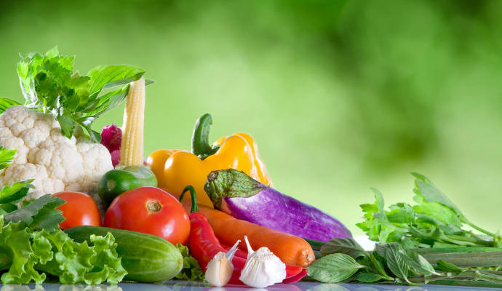
ВУГЛЕВОДИ

Slide 2
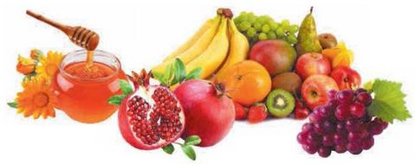
Функції вуглеводів в організмі:
є основним джерелом енергії
структурна
захисна

Slide 3
Загальна формула вуглеводів:
Сn(H2O)m

Slide 4
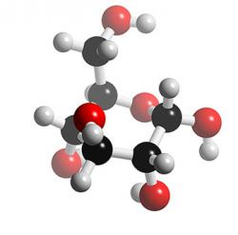
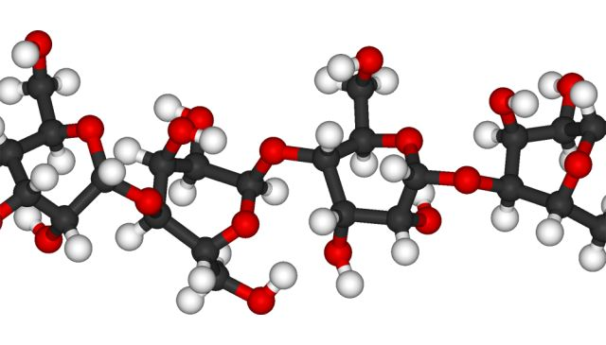
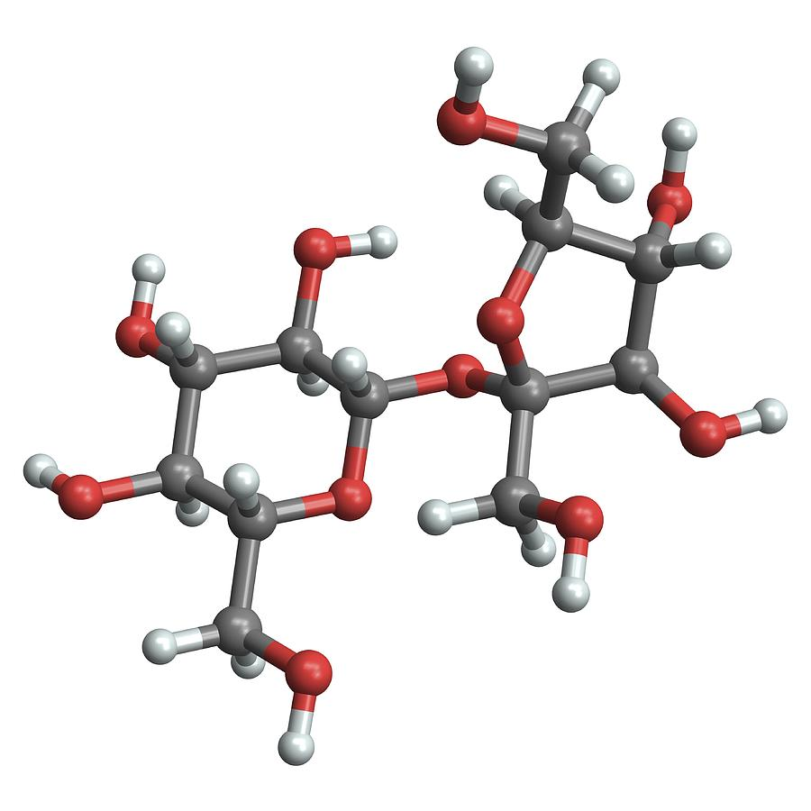
Вуглеводи поділяють на три групи:
моносахариди
полісахариди
олігосахариди

Slide 5
Моносахариди – прості цукри, молекули яких містять від 3 до 10 атомів Карбону
СnH2nOn
Найважливіше значення мають:
пентози
С5H10O5
гексози
С6H12O6

Slide 6
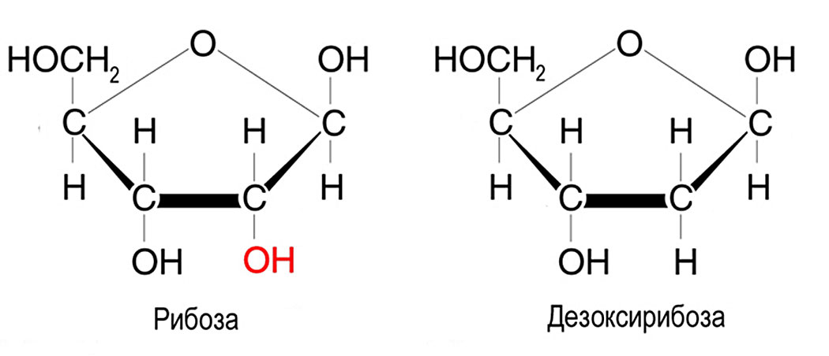
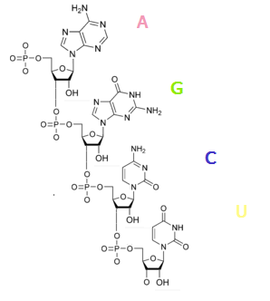
Пентози
Рибоза – входить до складу РНК
Дезоксирибоза – входить до ДНК
рибоза у складі РНК

Slide 7
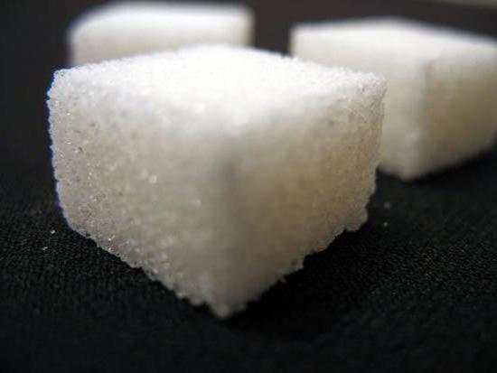
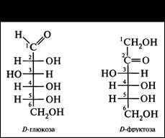
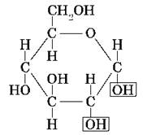
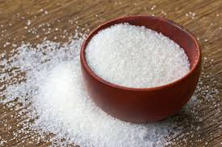
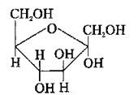
Гексози
Глюкоза – виноградний цукор - альдегідоспирт
Фруктоза – плодовий цукор - кетоноспирт
1 г глюкози –
17,6 кДж енергії

Slide 8
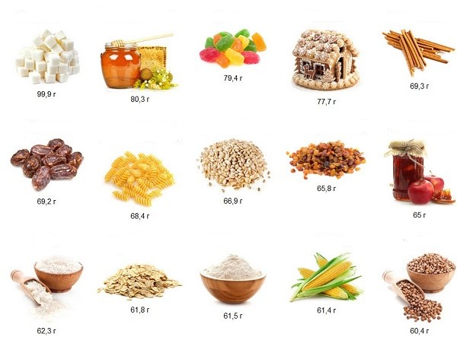
Поширеність моносахаридів:
Глюкоза містититься у фруктах, ягодах, особливо у винограді, у меді
Вміст глюкози на 100г продукту

Slide 9
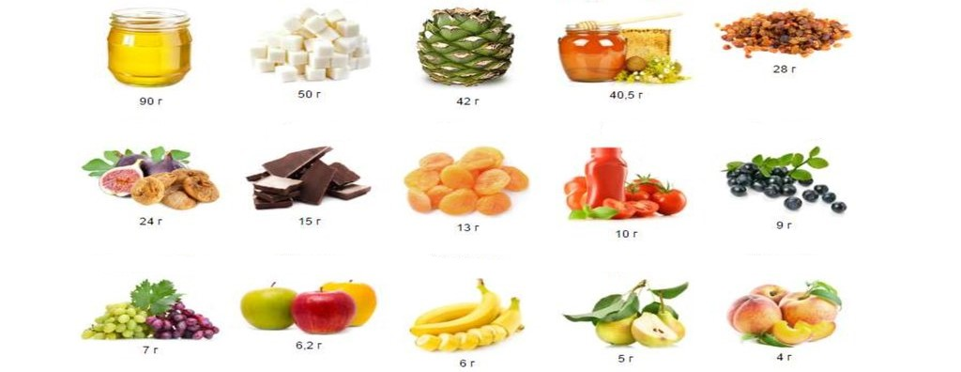
Поширеність моносахаридів:
Фруктоза – найсолодший із природніх цукрів, в 1,8 рази солодше цукру, його найбільше в меді
Вміст фруктози на 100г продукту

Slide 10
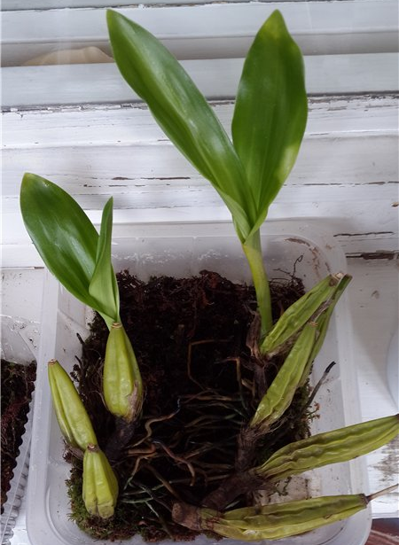
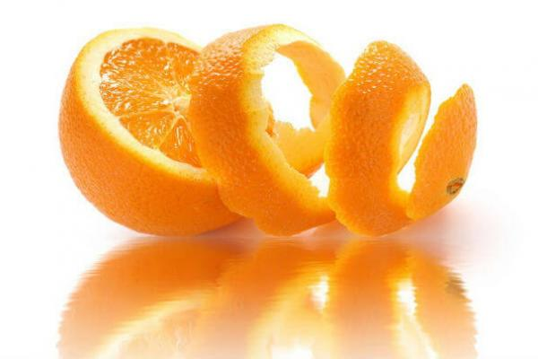
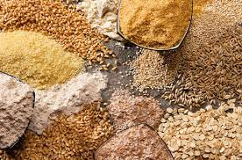
Поширеність моносахаридів:
Галактоза витрачається організмом людини на біосинтез
Маноза виявлена у складі слини, слизу кишечника, суглубової рідини, крові, у рослин – у слизі зерен злаків, бульб орхідей, шкірці апельсинів

Slide 11
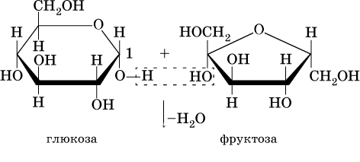
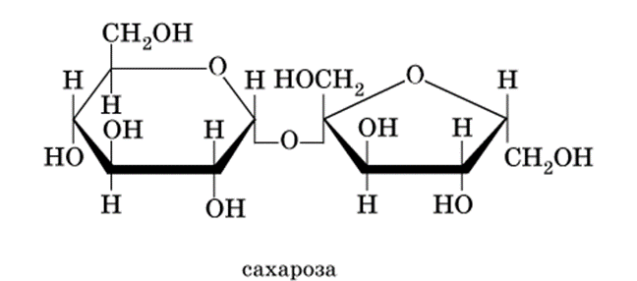
Олігосахариди – молекули, що містять від 2 до 10 залишків моносахаридів
Дисахариди – С12Н22О11
Сахароза – буряковий або тростинний цукор - дисахарид, молекула якого складається із залишків глюкози та фруктози, з’єднаних глікозидним звязком

Slide 12
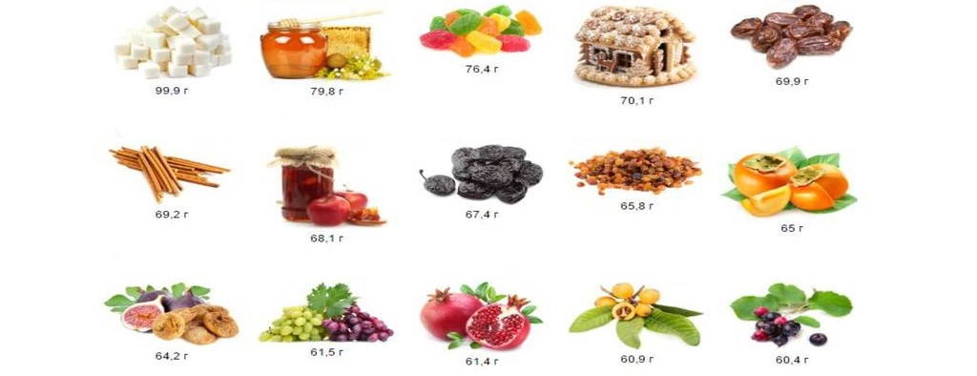
Вміст сахарози у продуктах (на 100 г)

Slide 13
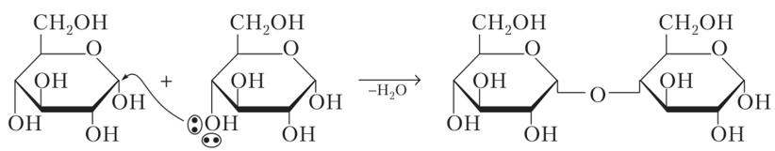
Дисахариди С12Н22О11
Мальтоза – солодовий цукор – складається із двох залишків глюкози
Мальтоза утворюється при проростанні зерен,
розщепленні крохмалю при спиртовому бродінні тощо

Slide 14
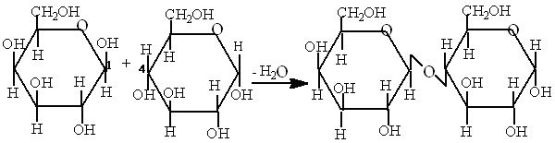
Дисахариди С12Н22О11
Лактоза – молочний цукор – складається із залишків галактози і глюкози
Це основний цукор молока, входить до складу
ліпідів головного мозку - галактозидів

Slide 15
Полісахариди – молекули, що містять велику кількість залишків моносахаридів
Полісахариди – (С6Н10О5)n
Утворюють лінійні або розгалужені ланцюги
Не кристалізуються
Несолодкі на смак
Нерозчинні у воді
Гомополісахариди
містять залишки молекул
моносахаридів одного виду
Гетерополісахариди
побудовані із різних моносахаридів
та їх похідних

Slide 16
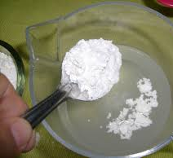
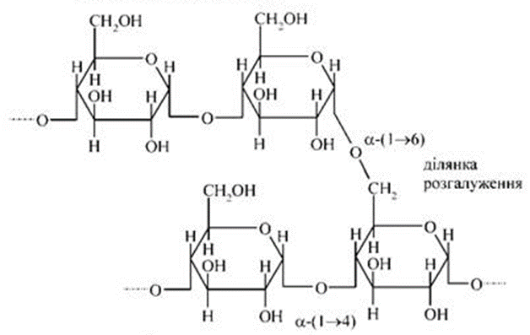
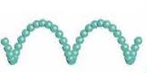

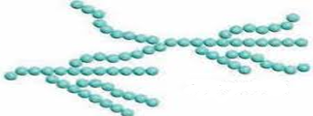
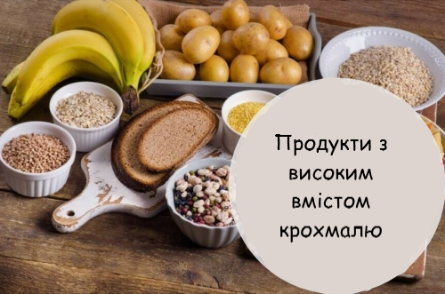
Полісахариди (С6Н10О5)n
Крохмаль складається із залишків α-глюкози
амілоза – лінійні молекули (20%)
амілопектин – розгалужені молекули (80%)
Гідроліз крохмалю:
крохмаль – декстрини - глюкоза

Slide 17
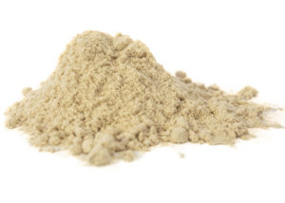
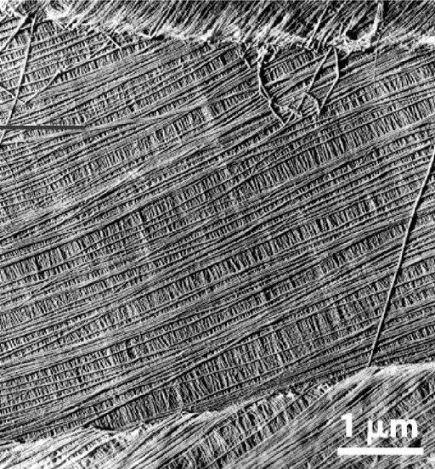
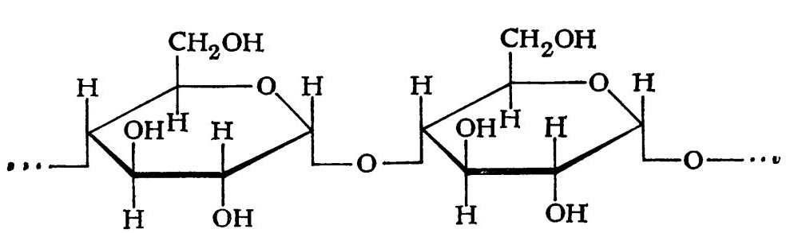
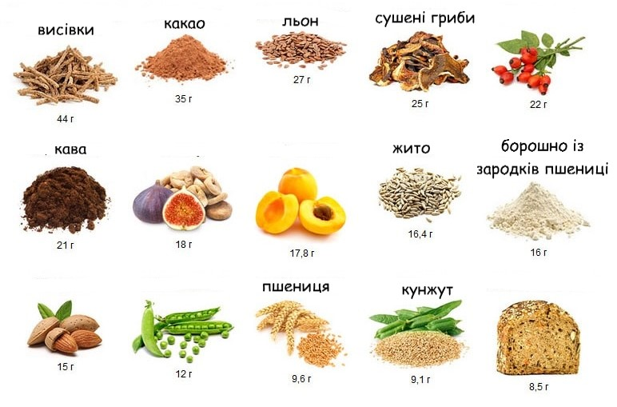
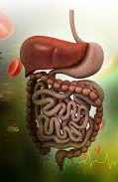
Полісахариди (С6Н10О5)n
Целюлоза складається із залишків β-глюкози
Целюлоза – це структурний компонент
рослин, що входить до їх стінок
Вміст целюлози (клітковини) на 100 г продукту

Slide 18
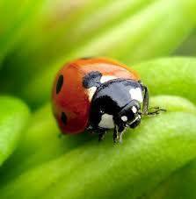
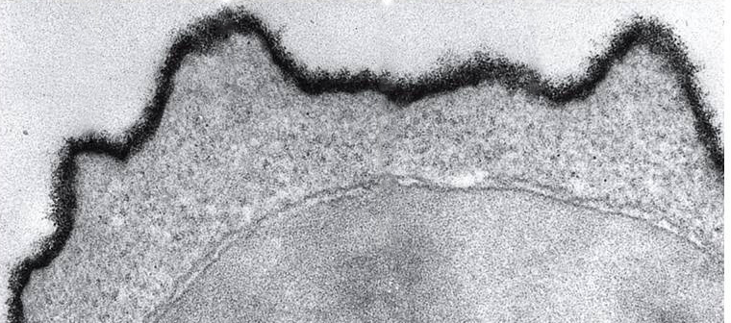
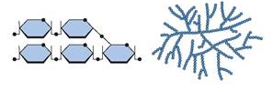
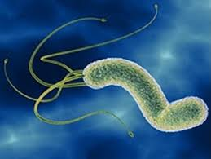
Полісахариди (С6Н10О5)n
На поверхні
тваринних клітин є
глікокалікс
Муреїн утворює
клітинну
стінку бактерій
Хітин утворює
покриви комах
і клітинну стінку грибів
Глікоген -
резервний полісахарид
тварин і людини

Slide 19
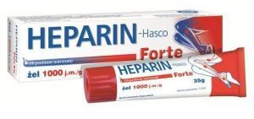
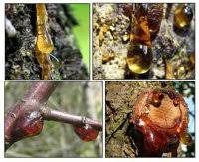
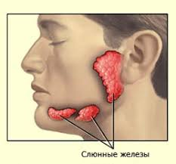
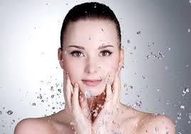
Полісахариди (С6Н10О5)n
Гепарин запобігає
зсіданню крові
Камеді і слиз
забезпечують
рослинам захист
і загоювання ран
Слина містить муцин
для склеювання їжі
у грудочки
Гіалуронова кислота і хондроїтинсульфат діють
як біологічне мастило

Slide 20
Відео до уроку ви можете переглянути за посиланням:
https://www.youtube.com/watch?v=yLylgwb6iI8&t=22s

